Slide 1
Тема: Отважные мухоловки Цель: Развитие связной речи Задачи: - закрепить тему «Слово», - закрепить написание безударной гласной в корне, - закрепить написание гласной после шипящей.
Подготовила занятие учитель-логопед школы-интерната №1 им. К.К. Грота Васянович Н.В.

Slide 2
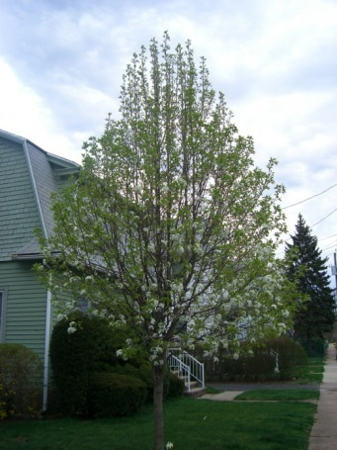
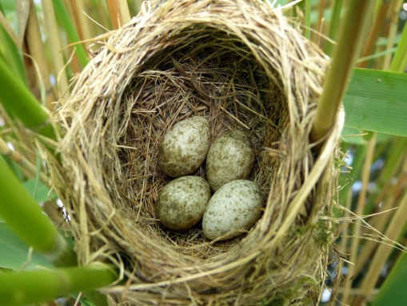
Отважные мухоловки
Под окном росла молодая груша. На верхних ветвях груши построила гнездо мухоловка. В гнезде на мягком пуху лежали яйца птички.

Slide 3
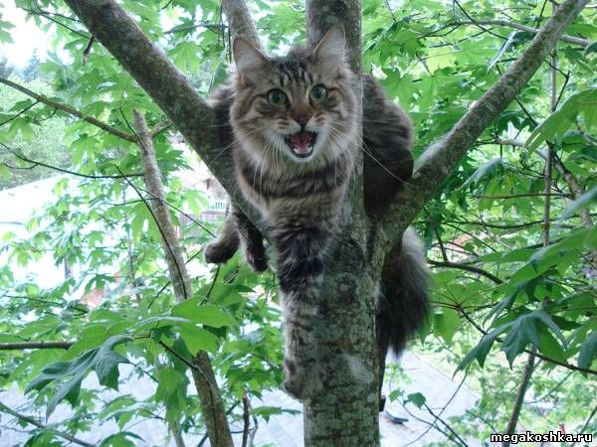
Мухоловка часто отлучалась за пищей. Однажды на дереве появилась кошка. Она ползла по ветке к птичьему гнезду.

Slide 4
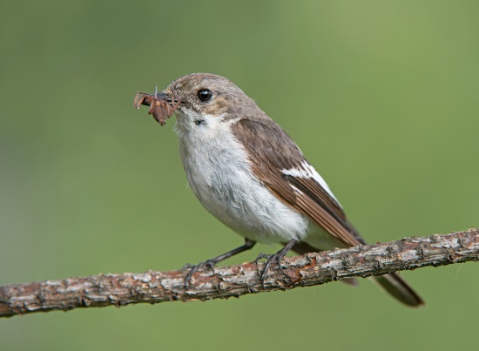
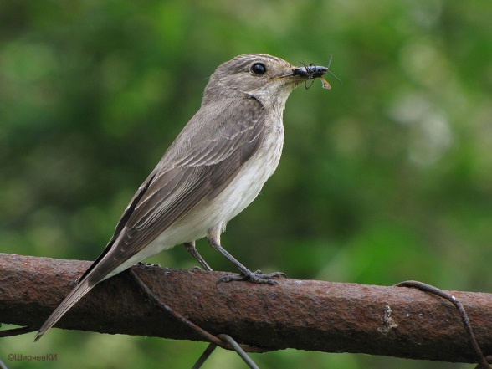
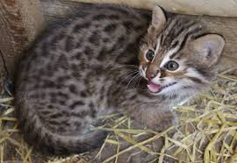
Отважная мухоловка стремительно проносилась перед самым носом кошки, била её крыльями и жалобно пищала. На помощь подружке поспешила другая птичка. Вдвоём они прогнали кошку от гнезда. (По В. Чернышеву)

Slide 5
Вопросы и задания к тексту.
Где построила гнездо мухоловка?
Что задумала кошка?
Расскажите, как отважные мухоловки защищали гнездо?
Почему мухоловки названы отважными?
Подберите к этому слову близкие по значению.

Slide 6
Словарно-орфографическая подготовка
Объясните написание пропущенных букв в словах: м_л_дая, в_твях, гн_здо, л_жала, п_лзла, прон_силась, посп_ш_ла, пищ_ла, ветвях груш_, ч_сто, отлуч_лась.
Объясните, как произошло название птицы мухоловка. Запомните, как пишется это слово?
о
о
е
е
е
о
о
е
и
а
и
а
а

Slide 7
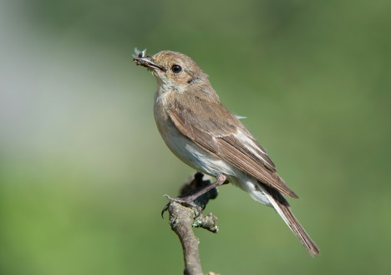

Slide 8
План
1. Гнездо на груше.
2. Кошка ползёт к гнезду.
3. Мухоловки защищают своё гнездо.

